Slide 1
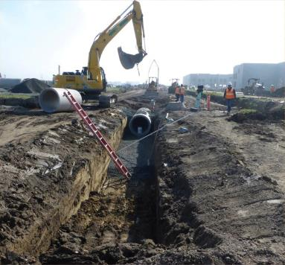
PELIGROS DE EXCAVACIONES Y ZANJAS
Trabajando para mantener seguros a los trabajadores de la construcción en el trabajo
Consejo Estatal de Profesiones de la Construcción
de California, AFL-CIO
Financiado por la OSHA federal, 2019
Notes:
NOTA IMPORTANTE:
Esta presentación de PowerPoint está diseñada para usarse junto con el “Plan de estudios sobre peligros en excavaciones y zanjas, 2019”
del Consejo Estatal de Profesiones de la Construcción de California.
El plan de estudios incluye notas de enseñanza detalladas para cada diapositiva, así como antecedentes e instrucciones importantes para usar este PowerPoint.
Antes de usar este PowerPoint, los presentadores deben estudiar las notas del plan de estudios de cada diapositiva para familiarizarse con el contenido y los puntos de discusión claves.
Las diapositivas del PowerPoint y el plan de estudios sobre los peligros en excavaciones y zanjas fueron parte de un paquete completo de capacitación creado por el Consejo Estatal de Profesiones de la Construcción de California (State Building and Construction Trades Council of California, SBCTC) —afiliado a la Federación Estadounidense del Trabajo y Congreso de Organizaciones Industriales (American Federation of Labor and Congress of Industrial Organizations, AFL-CIO)— para nuestro programa de Capacitación de Capacitadores 2019 producido con la subvención n.º SH05030SH8 de la Administración de Seguridad y Salud Ocupacionales del Departamento del Trabajo de EE. UU. (la diapositiva 2 contiene una renuncia de responsabilidad completa).
Los créditos de las imágenes de cada diapositiva también están disponibles como apéndices del plan de estudios.
El material se puede usar SOLO para fines educativos y de capacitación no comerciales, y con la adecuada acreditación del Consejo Estatal de Profesiones de la Construcción de California, AFL-CIO.
Se ha hecho todo lo posible por garantizar que la información sea actual y precisa, pero el SBCTC no asume ninguna responsabilidad por errores u omisiones.

Slide 2

Financiada por:
Capacitación desarrollada por:
Consejo Estatal de Profesiones de la Construcción de California,
AFL-CIO
Este material se elaboró con el apoyo de la subvención SH-05030-SH8 de la Administración de Seguridad y Salud Ocupacionales del Departamento del Trabajo de EE. UU. No refleja necesariamente los puntos de vista o las políticas del Departamento del Trabajo de EE. UU., y la mención de nombres o productos comerciales, u organizaciones tampoco implica que el gobierno de EE. UU. los recomiende o respalde.

Slide 3
Uso y copia del material
El material se puede usar SOLO para fines educativos y de capacitación no comerciales
y con la acreditación adecuada del SBCTC.
No se pueden cobrar cuotas por este material.
Se ha hecho todo lo posible por garantizar que la información sea actual y precisa, pero el SBCTC no asume ninguna responsabilidad por errores u omisiones.

Slide 4
Agradecimientos
Agradecemos profundamente a las siguientes instituciones por:
Proporcionar asistencia técnica para el desarrollo de esta capacitación:
  OSHA federal
  Cal/OSHA
  Departamento de Salud Pública de California
  Elaine Nazima El-Askari, MPH, asesora
  Programa de Salud Ocupacional Laboral (Labor Occupational Health Program, LOHP) de la Universidad de California (University of California, UC) en Berkeley
Compartir fotografías, video y material de capacitación:
  Departamento de Relaciones Industriales de California, Comisión de Salud, Seguridad y Compensación de los Trabajadores (Programa de Capacitación y Educación sobre Seguridad y Salud Ocupacional para los Trabajadores [Worker Occupational Safety and Health Training and Education Program, WOSHTEP])
  Centro de Investigación y Capacitación en Construcción (Centro para la Protección de los Derechos de los Trabajadores [Center to Protect Workers' Rights, CPWR])
  Imágenes de la Biblioteca Electrónica de Salud y Seguridad Ocupacional en la Construcción (Electronic Library of Construction Occupational Safety and Health, eLCOSH)
  McGuire and Hester
  OSHA de Oregón
  Centro Educativo del Instituto de Capacitación de la OSHA: Universidad Chabot-Las Positas
  Rudy Schroeder, asesor de seguridad
  Swinerton Builders
Se incorporaron en esta capacitación fotografías y material existentes desarrollados por los siguientes exbeneficiarios de la subvención de la OSHA:
  Construction Advancement Foundation of Northwest Indiana, Inc.
  Instituto de Bomberos y Rescate de Maryland
  Universidad de Texas en Arlington

Slide 5
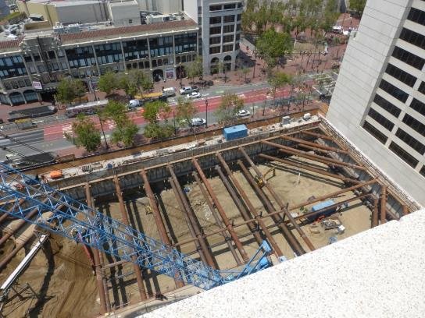
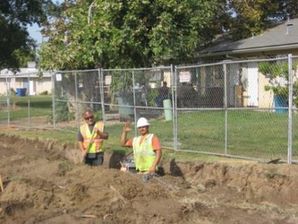
¿Cuál es una excavación?
Notes:
Swinerton
Centro de Capacitación de la OSHA

Slide 6
Definición de excavación de la OSHA
“Todo corte, cavidad, zanja o depresión hecha por el hombre en la superficie de la Tierra formado por remoción de tierra”
Notes:
LB McGuire & Hester

Slide 7
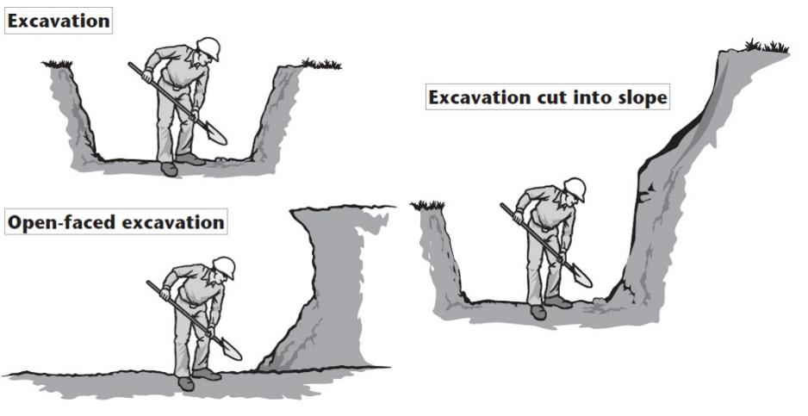
Ejemplos
Excavación
Corte de excavación en inclinación
Excavación abierta

Slide 8
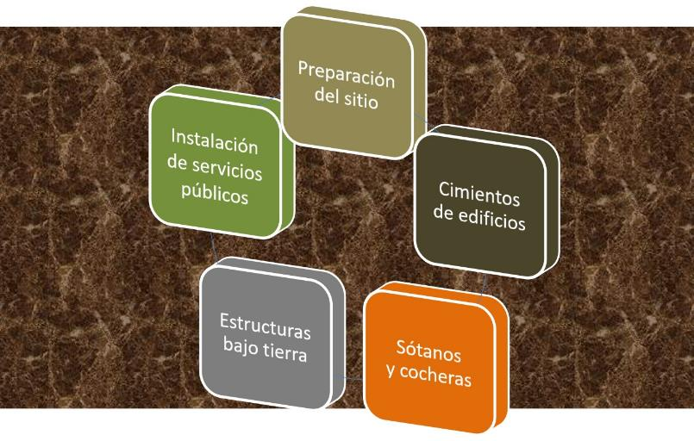
¿Qué proyectos de construcción?

Slide 9
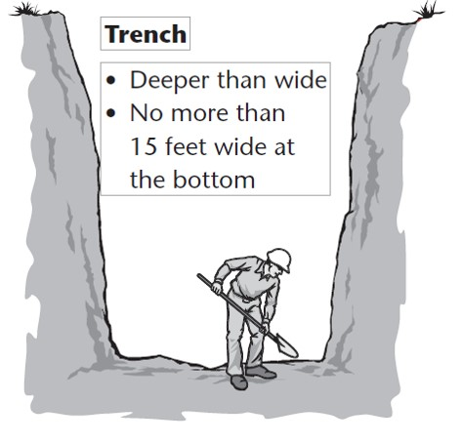
¿Las zanjas son diferentes a las excavaciones?
Zanja
Todas las zanjas
son excavaciones;
no todas las excavaciones
son zanjas.
más profunda que ancha
no más de 15 pies de ancho en la parte inferior
Notes:
OSHA de Oregón

Slide 10
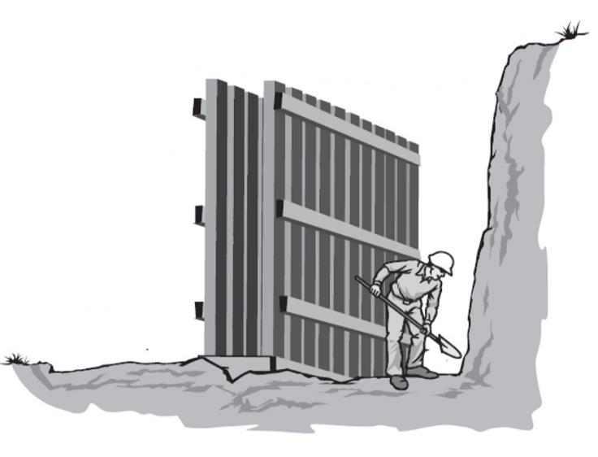
También se considera una zanja
Notes:
OSHA de Oregón

Slide 11
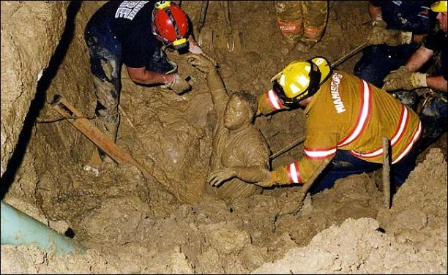
Las excavaciones son peligrosas
Se les conoce como una de
las operaciones de construcción más peligrosas.
Notes:
Jordan Barab, Confined Space

Slide 12
Enterrado vivo: la historia de Joe
"Enterrado vivo. Solo. Gritas sabiendo
que nadie te puede oír. Te preguntas si los rescatistas te alcanzarán a tiempo. No puedes mover ni un músculo: ni siquiera los dedos.
Es difícil respirar. Y respirar se va dificultando más porque puedes tomar menos aire a medida que la tierra te aplasta...

Slide 13
Enterrado vivo: la historia de Joe (Continuación)
...Llevas años haciendo este tipo de trabajo
y lo más probable era que nunca te pasaría a ti. Tal vez te preguntes por qué no escuchaste al gerente de seguridad cuando te dijo que nunca entraras en una zanja desprotegida. Y ahora, mientras se escurren los últimos minutos de tu vida, piensas en tu esposa e hijos, tus padres y amigos cercanos, y en cuánto te gustaría decirles que los quieres. Pero es demasiado tarde".

Slide 14
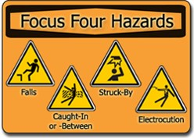
Muertes en construcciones
Cuatro peligros principales
Caídas
Golpes
Quedarse atrapado o pillado
Electrocución

Slide 15
Muertes en excavaciones y zanjas
15
El índice de estas muertes es un 112 % superior al índice de las construcciones en general.
El promedio mensual de muertes en zanjas de construcciones es de 2.
El 80 % de todas las muertes en zanjas o excavaciones en EE. UU. de 2011 a 2016 ocurrió en la industria de la construcción privada.

Slide 16
Muertes en zanjas de 2011 a 2016

Slide 17
Datos sobre muertes en zanjas de 2011 a 2014
17
Trabajo de desagüe y alcantarillado, preparación del sitio.
La mayoría de los contratistas tenía menos de
50 empleados; el mayor porcentaje fue de menos
de 10 empleados.
La mayoría de las víctimas tenía de 25 a 54 años.
75 % de trabajadores hispanos; más de 1/3 nacidos
en el extranjero.
Trabajadores de la construcción, plomeros y colocadores de tubos, supervisores.
Sitios residenciales y construcción de caminos.

Slide 18
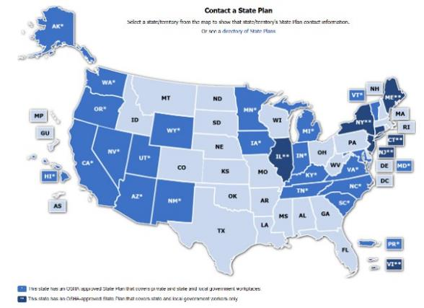
Los accidentes en las excavaciones se pueden prevenir
18
¡Es la ley!
OSHA 29 CFR 1926 Subparte P
El color azul indica planes estatales de la OSHA
Este estado tiene un plan estatal aprobado por la OSHA que cubre lugares de trabajo gubernamentales privados, estatales y locales.
Este estado tiene un plan estatal aprobado por la OSHA que cubre a trabajadores gubernamentales estatales y locales únicamente.

Slide 19

El objetivo de la capacitación de hoy... usted podrá:
19
comprender los factores de riesgo de una excavación
identificar los peligros de excavaciones y zanjas
reconocer los requisitos del empleador
comprender la función de la “persona competente”
describir los sistemas y los controles de protección
aplicar las mejores prácticas para la seguridad
en excavaciones
comprender las dificultades del rescate

Slide 20
PARTE 1:
RIESGOS Y PELIGROS
20

Slide 21
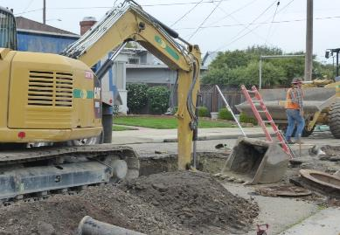
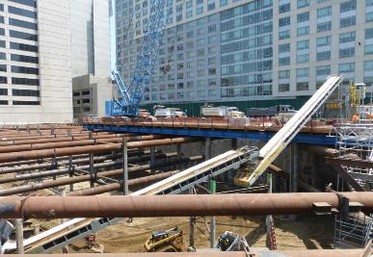
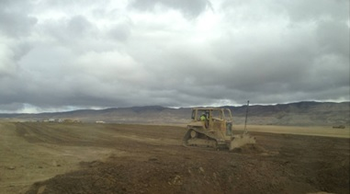
Cada excavación es diferente
21
Grupo de debate: ¿cuáles son las variables?
Notes:
McGuire and Hester
Swinerton
Departamento de Salud Pública de California (California Department of Public Health, CDPH)

Slide 22
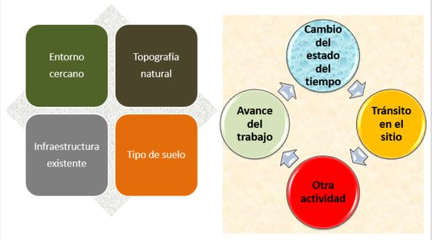
¿Fijos o variables?
22

Slide 23
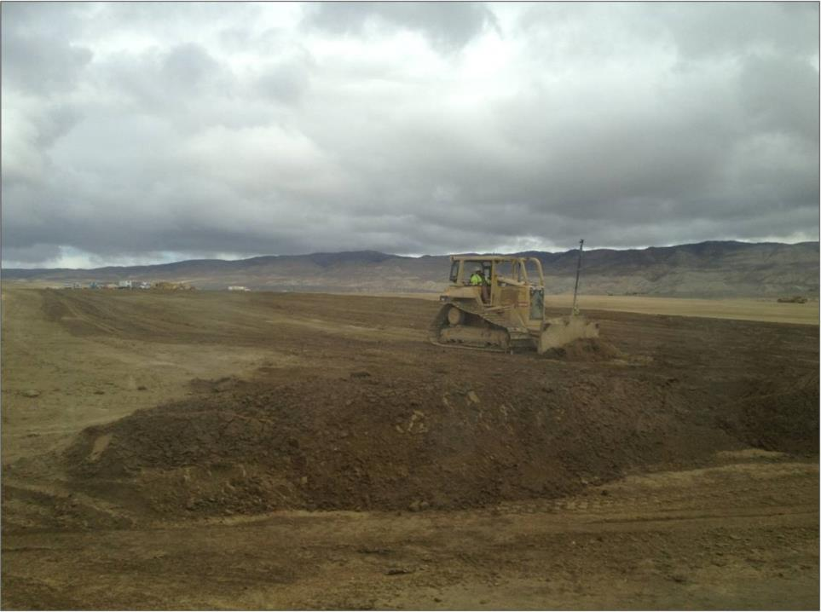
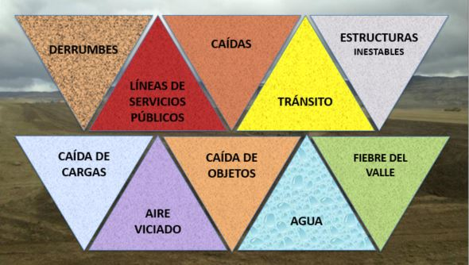
Peligros más comunes
23
Notes:
Fotografía de fondo del CDPH

Slide 24
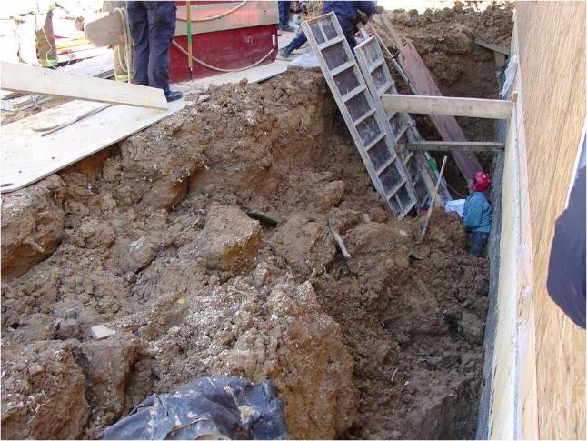
Derrumbe de zanjas = riesgo máximo
24
Entierra trabajadores
con rapidez.
Alta probabilidad de muerte.
La mayoría de
las zanjas son
de 5 a 15 pies
de profundidad.
Los trabajadores quedan atrapados.
Notes:
Fotografía de subvención Harwood del Departamento de Bomberos de Maryland

Slide 25
Los derrumbes suceden súbitamente
25

Slide 26
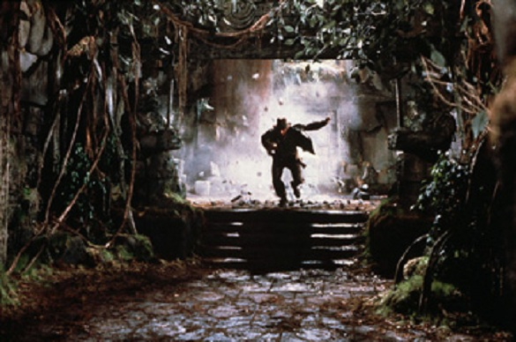
Mito: “Me puedo quitar”
26
¡Esto solo funciona en Hollywood!

Slide 27
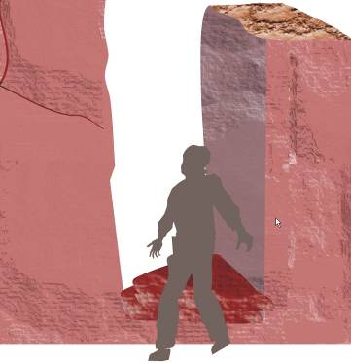
¿Cree que puede correr?
27
Si una zanja se colapsa, ¿por qué no solo correr para quitarse?
La tierra cae demasiado rápido.
Adivine qué tan rápido cae desde una altura de 2 pies.

Slide 28
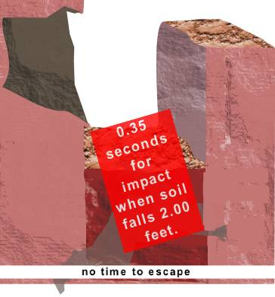
De dos pies...
28
La tierra solo tarda 0.35 segundos en caer dos pies.
El tiempo de reacción
de los humanos es de aproximadamente
0.50 segundos.
No hay tiempo de escapar.
¿Y de 4 pies?
El impacto ocurre en 0.35 segundos cuando la tierra cae de 2.00 pies.
No hay tiempo de escapar.

Slide 29
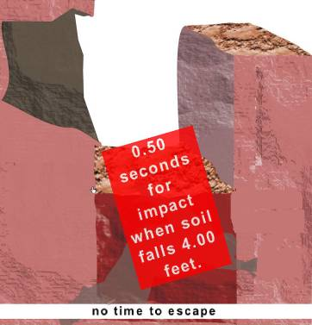
De cuatro pies...
29
La tierra solo tarda
0.50 segundos para caer cuatro pies.
El tiempo de reacción
de los humanos es de aproximadamente
0.50 segundos.
No hay tiempo de escapar.
¿Y de 6 pies?
El impacto ocurre en 0.50 segundos cuando la tierra cae de 4.00 pies.
No hay tiempo de escapar.

Slide 30
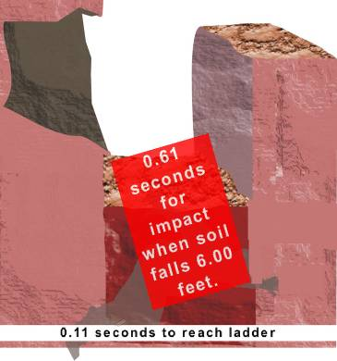
De seis pies...
30
¡No hay tiempo de escapar!
La tierra solo tarda 0.61 segundos en caer seis pies.
El tiempo de reacción
de los humanos es de aproximadamente
0.50 segundos.
Un trabajador se tardaría otros 0.11 segundos para llegar a la escalera.
El impacto ocurre en 0.61 segundos cuando la tierra cae de 6.00 pies.
Se alcanza la escalera en 0.11 segundos.

Slide 31
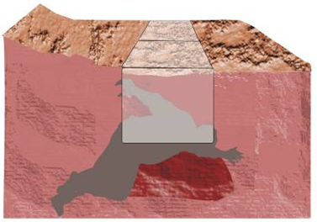
Mito: “Puedo cavar para salir”
31
La zanja se colapsó. Un poquito de tierra no puede pesar tanto, ¿cierto? ¿Tal vez pueda salir cavando?
¡No! Suponga que está enterrado a tres pies de profundidad.
Una yarda cúbica de tierra lo presiona.
¿Cuánto cree que pesa una yarda cúbica?

Slide 32
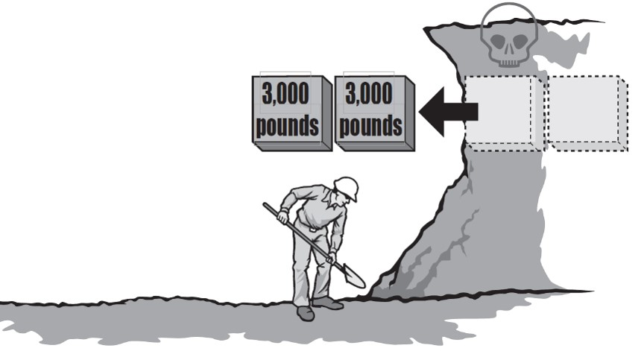
¿Cuánto pesa la tierra?
32
Un pie cúbico
de tierra =
de 100 a 120 lb
Una yarda cúbica
de tierra =
de 2,700 a 3,000 lb
¿Cómo es una
yarda cúbica?
Notes:
Ilus. OSHA de Oregón

Slide 33
¡Hasta dos toneladas!
33
Una yarda cúbica de arcilla húmeda excavada pesa 3078 lb.
Una yarda cúbica de arena y grava húmedas pesa 3375 lb.
Una yarda cúbica de arenisca pesa 3915 lb.
¡Casi dos toneladas!

Slide 34
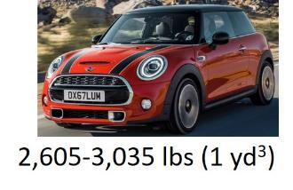

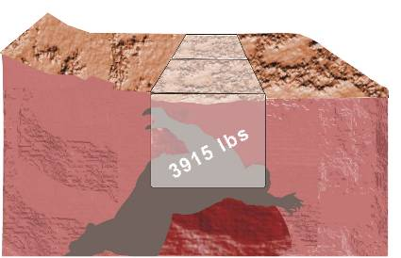

El equivalente a un vehículo
34
3,922-4,441 lb (1.5 yd³)
4,798-5,372 lb (1.75 yd³)

Slide 35
¿Cómo afecta un derrumbe al cuerpo?
35
Impacto de una
fuerza aplastante:
cortaduras y raspones
huesos fracturados
ligamentos distendidos
o rotos
hemorragia interna
órganos lacerados
o perforados
daño celular inmediato
Peso de la tierra:
falta de oxígeno
“síndrome de aplastamiento”
asfixia traumática

Slide 36
Reconozca las pistas de la tensión del suelo
36
Cerca de la
excavación
asentamiento de la tierra
agrietamiento en muros y pendientes
En la zanja
cambios o abultamientos en pendiente de muros
caída de lajas, piedrecitas, pedazos de tierra
Fondo de la
zanja
filtración de agua
ablandamiento de los muros o del fondo de la zanja

Slide 37
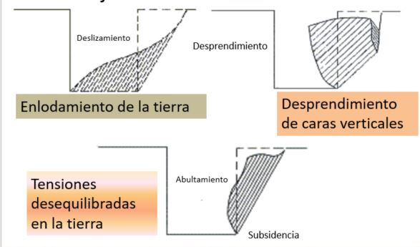
Formas en las que puede desplomarse una zanja
37
Abultamiento

Slide 38
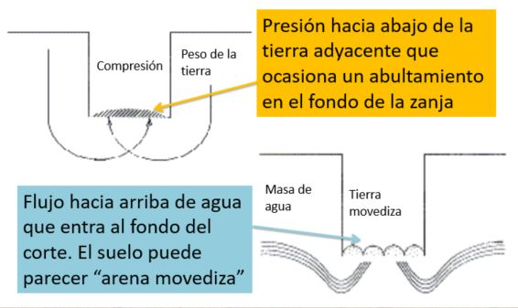
Otras fallas
38

Slide 39
Peligros comunes en las zanjas
39
Deslizamiento de tierra excavada apilada
Deslizamiento del borde
Desprendimiento a medio muro
Colapso de muros desprendidos

Slide 40
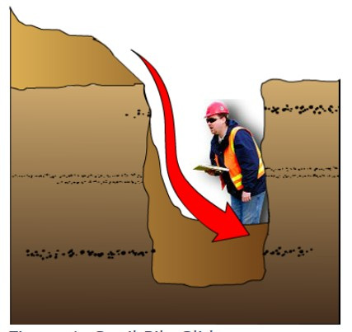
Deslizamiento de tierra excavada apilada
40

Slide 41
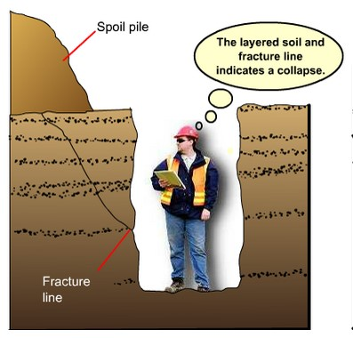
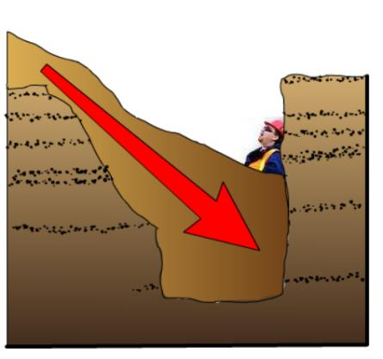
Colapso de muros desprendidos
41
Montón de material excavado
La tierra en capas y la línea de fractura indican un colapso.
Línea de fractura

Slide 42
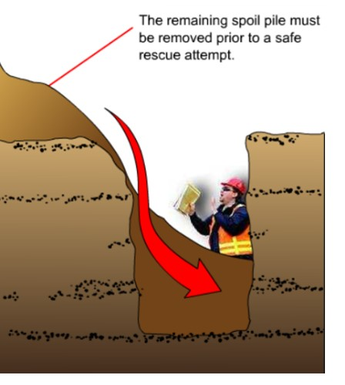
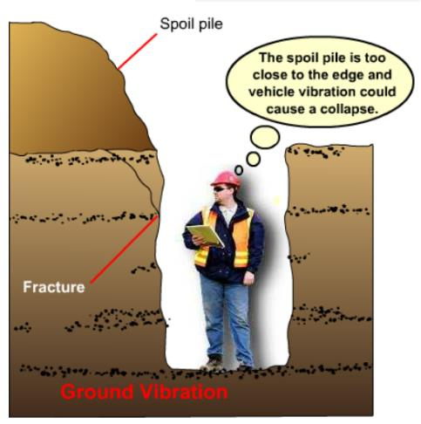
Deslizamiento del borde
42
Montón de material
excavado
La tierra excavada apilada restante se debe retirar antes de un intento de rescate seguro.
La tierra
excavada apilada está demasiado cerca del borde y la vibración del vehículo puede causar un colapso.
Fractura
Vibración del suelo

Slide 43
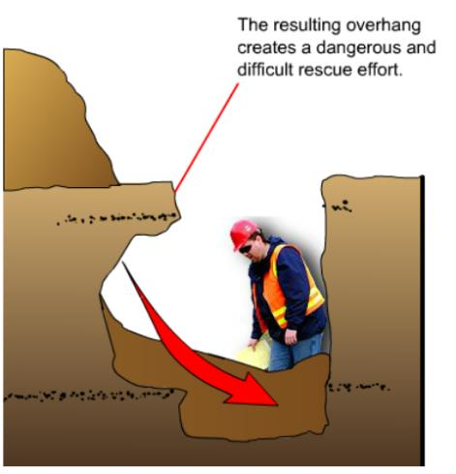
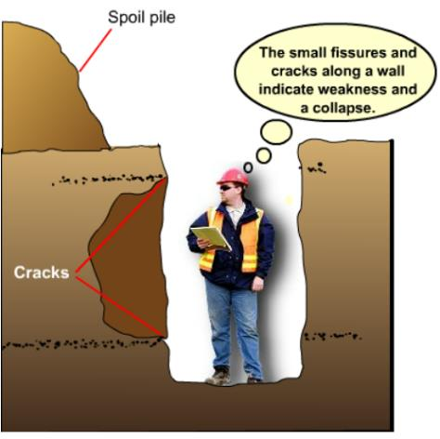
Desprendimiento a medio muro
43
Montón de material
excavado
El excedente resultante genera un esfuerzo de rescate peligroso y difícil.
Las fisuras y grietas pequeñas a lo largo de una pared indican debilidad y colapso.

Slide 44
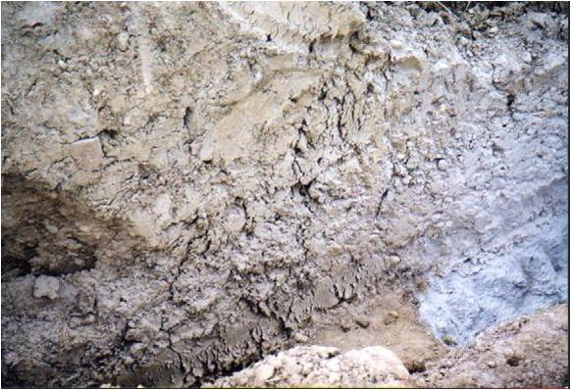
¿Ve alguna pista aquí?
44

Slide 45
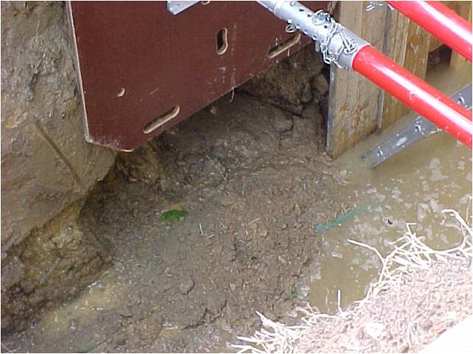
¿Qué está pasando aquí?
45

Slide 46
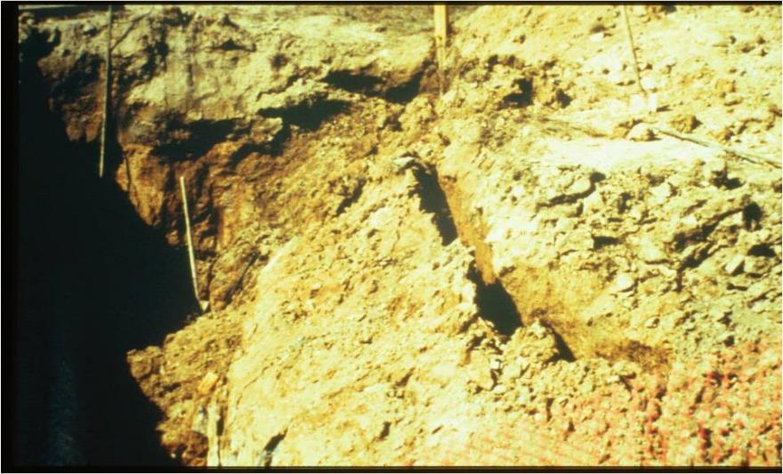
¿Esta excavación es segura?
46

Slide 47
Los peligros de derrumbes son reales; revisión
47
Las excavaciones son naturalmente inestables.
Las condiciones pueden cambiar con rapidez.
Los derrumbes en zanjas ocasionan más muertes.
Los derrumbes suceden súbitamente y sin advertencia.
No puede correr para escapar ni excavar para salir.
La fuerza y el peso de la tierra colapsada ocasiona lesiones graves o la muerte.
¡JAMÁS entre a una zanja a menos que no tenga dudas de que es segura!

Slide 48



Otros peligros en excavaciones
48
DERRUMBES
LÍNEAS DE
SERVICIOS PÚBLICOS
CAÍDAS
TRÁNSITO
ESTRUCTURAS
INESTABLES
CAÍDA DE
CARGAS
AIRE VICIADO
CAÍDA DE
OBJETOS
AGUA
FIEBRE DEL
VALLE
Notes:
Fotografía de fondo del CDPH

Slide 49

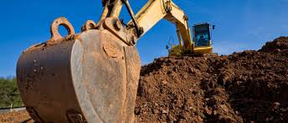
Líneas de servicios públicos subterráneas:
¿cuáles son los peligros?
Gas, electricidad, agua, drenaje, comunicaciones.
No están a la vista.
Pueden estar en cualquier lugar bajo la obra en construcción.
Una línea subterránea se daña
cada 6 minutos
porque alguien decidió cavar sin llamar primero al 811.

Slide 50
¿Cuál es el riesgo?
Sin la planificación adecuada, los trabajadores están
en riesgo de: electrocución incendio explosión gases sustancias tóxicas ahogamiento
derrumbes
equipo de excavación que
toca o daña las líneas de servicios públicos
equipos eléctricos manuales (martillo demoledor de concreto o taladros neumáticos)
excavación manual con herramientas filosas (palas, picos o palancas) cerca de líneas de servicios públicos subterráneas

Slide 51
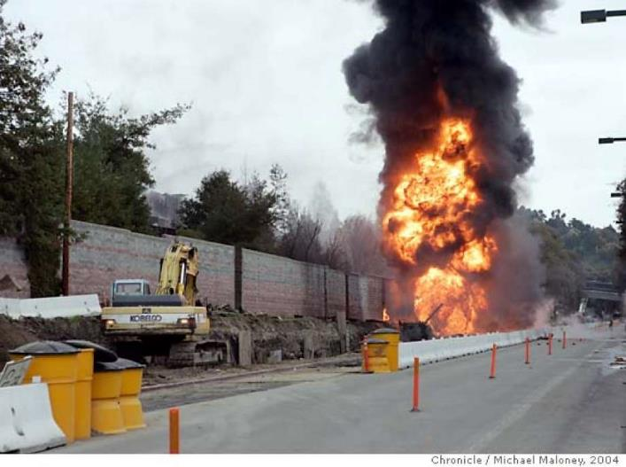
Explosión mortal de una línea de gas: noviembre de 2004
Notes:
Fotografía de SF Gate

Slide 52
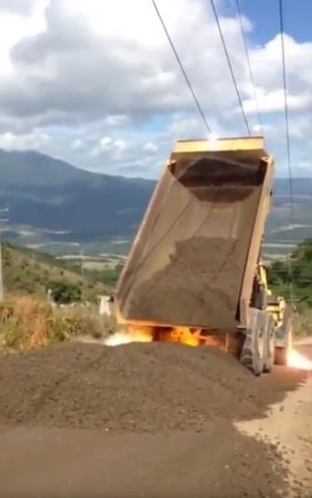
¿Peligro por líneas eléctricas suspendidas?
Alto voltaje; alta corriente.
No están aisladas.
Están fuera del ángulo de visión; las personas no ven hacia arriba.
La corriente puede generar arcos.
Controladas por compañías eléctricas, no por personal del lugar de trabajo.
Notes:
Foto: YouTube

Slide 53
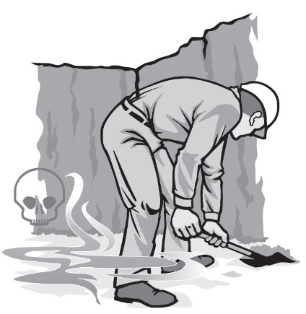
Atmósferas peligrosas
Puede esperarse en excavaciones de más de
4 pies de profundidad.
Las salidas y la circulación del aire son limitadas.
Acumulación de gases, humos y vapores.
Atmósfera carente
de oxígeno.
Envenenamiento,
asfixia y muerte.

Slide 54
¿Cuáles son las posibles fuentes de “aire viciado”?
Algunos ejemplos:
sulfuro de hidrógeno
dióxido de carbono
metano
monóxido
de carbono
excavar cerca de vertederos
fuga en líneas de gas o tanques de almacenamiento
tierra contaminada
alcantarillas
herramientas que funcionan con gas
generadores
vehículos

Slide 55
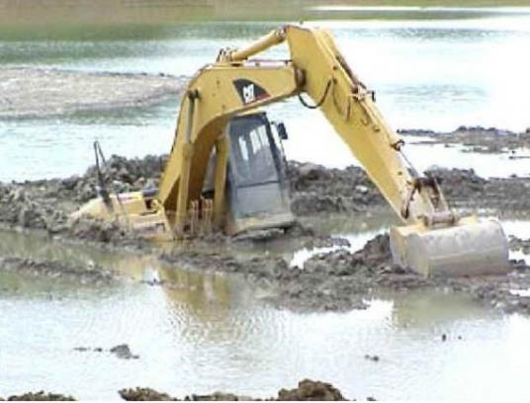
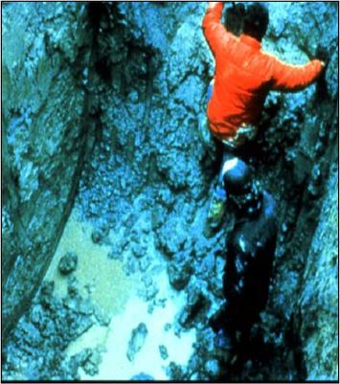
Agua en la excavación

Slide 56
Peligros del agua
Pasa por las grietas de la superficie.
Ablanda la tierra.
Debilita o socava los muros de la excavación.
Puede provocar derrumbes.
Es difícil salir.
Ahogamiento.
Riesgo de electrocución.
FUENTES:
lluvia intensa
tuberías rotas
agua subterránea
¡JAMÁS trabaje en zanjas en las que se haya acumulado agua!

Slide 57
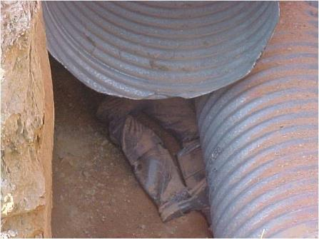
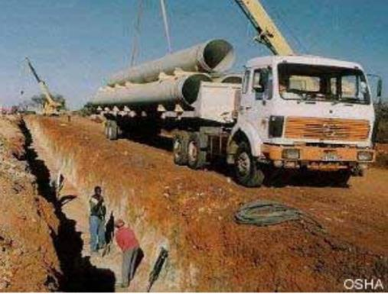
Caída de cargas
durante carga y descarga
fallas en cables de sujeción
cambio de cargas

Slide 58
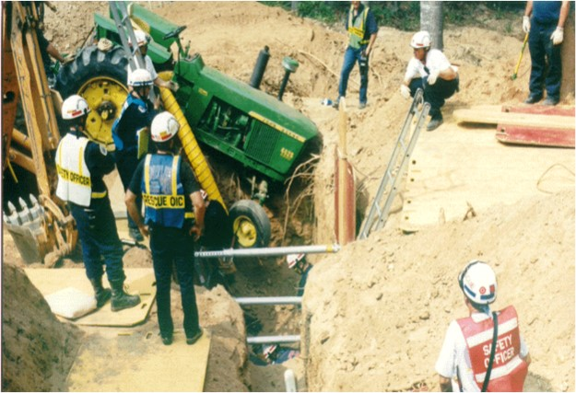
Caída de objetos
roca o
tierra suelta
herramientas
materiales
equipo

Slide 59
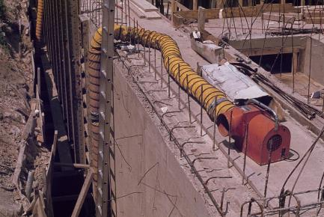
¿Peligros de caídas alrededor de excavaciones?
Excavaciones de más de 6 pies de profundidad.
Las orillas no pueden verse con claridad.
Pasarelas sin protección.
Huecos acampanados, pozos, agujeros, huecos.
Excavaciones remotas sin protección.
Escaleras portátiles.

Slide 60
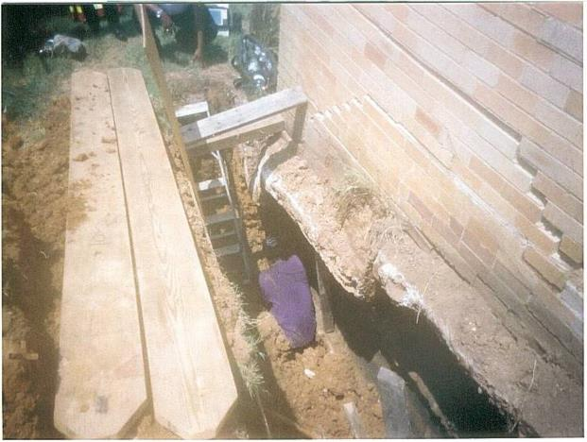
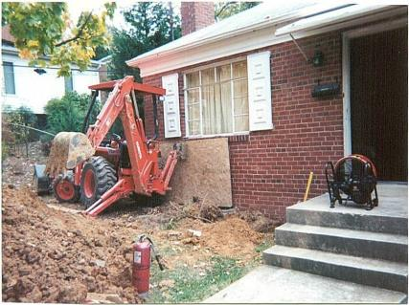
Estructuras desestabilizadas
edificios
muros
pasarelas
pavimento

Slide 61

Exposición al tránsito vehicular

Slide 62

Exposición a la fiebre del valle
62
¿Qué es?
Una infección provocada por inhalar esporas de un hongo que está en la tierra.
Tan solo unas cuantas esporas (< 10) pueden ocasionar la enfermedad.
Nombre científico del hongo: Coccidioides.
La enfermedad también se conoce como “coccidioidomicosis” o “cocci”.

Slide 63

Región en la que se encuentra el hongo

Slide 64

Casos de fiebre del valle en California
Departamento de Salud Pública de California, 2018

Slide 65


Cómo se contrae la fiebre del valle
65
Los trabajadores que alteran la tierra en áreas en las que es común la fiebre del valle tienen el riesgo más alto.
De forma ambiental
De forma asociada con un huésped
El aire
lo transporta.
El hongo vive
de 2 a 12 pulgadas debajo de la superficie.

Slide 66
¿Cuáles son los síntomas de la fiebre del valle?
similares a los de la gripe (tos, fiebre, dolor muscular, dolor de cabeza)
fatiga
dificultad para respirar
sarpullido en la parte superior del tronco, los brazos o las piernas
dolor de articulaciones en rodillas o tobillos
Los síntomas pueden durar semanas o meses.
Puede ser mortal si no se trata.

Slide 67

¿Quién está expuesto aquí?
67

Slide 68
Cuestionario de revisión de peligros: verdadero o falso
68
V
Los derrumbes suceden sin advertencia.
V
Pueden acumularse gases peligrosos en las zanjas.
F
Mojar la tierra la fortalece.
F
Todas las excavaciones son zanjas.
V
Un hongo que está en la tierra ocasiona la fiebre del valle.
F
Si la tierra se empieza a derrumbar, puede correr para escapar.
F
Una yarda cúbica de tierra pesa unas 1,000 lb.
V
Las excavaciones pueden tener todos los peligros Focus Four ('cuatro principales').

Slide 69

Estudios de caso: actividad en grupos pequeños
69

Slide 70
PARTE 2:
CONTROLES DE PELIGROS y
SISTEMAS DE PROTECCIÓN
70

Slide 71
¿Quién controla los peligros?
71
¿Quién es legalmente responsable de brindar un lugar de trabajo seguro y saludable? El empleador
  Los empleadores deben seguir los requisitos
  del estándar de excavación de la OSHA (o los estándares del plan estatal).
Se puede citar, multar o procesar legalmente
a los empleadores por no cumplirlo.

Slide 72
El estándar de excavación de la OSHA
72
“29 CFR 1926 Subparte P”
Se aplica a todas las excavaciones.
Exige que los empleadores protejan
a los trabajadores de todo lo siguiente:
  derrumbes
  exposición al tránsito de vehículos y caídas de cargas
  atmósferas peligrosas y acumulación de agua
  roca o tierra suelta, o la caída de otros objetos
  caídas desde los bordes de la excavación y pasarelas

Slide 73
Los empleadores deben:
73
designar una persona competente
localizar los servicios públicos subterráneos
localizar, retirar y estabilizar los obstáculos
garantizar que existan sistemas de advertencia para el equipo móvil
brindar acceso seguro, incluidas la entrada y la salida de las zanjas
proporcionar capacitación adecuada

Slide 74

¿Qué significa “persona competente”?
74
Es capaz de identificar y predecir condiciones peligrosas Y tiene autorización del empleador
para tomar medidas correctivas inmediatas.
“La primera línea de defensa ante derrumbes”
El empleador decide quién
está calificado.
El capataz, superintendente
u otro empleado.

Slide 75
La persona competente de la excavación debe:
75
comprender los estándares de la OSHA que coinciden
anticipar riesgos potenciales
comunicarse con los trabajadores de manera clara
reconocer y eliminar los peligros
vigilar a los trabajadores en el sitio de la excavación
autorizar la detención del trabajo
corregir los peligros y determinar cuándo es seguro volver a trabajar

Slide 76
¿Cuáles son las tareas de la persona competente?
76
inspecciones continuas del sitio y del equipo
analizar y clasificar los tipos de tierra
determinar los sistemas de protección necesarios
garantizar la instalación correcta de los sistemas de protección
diseñar rampas estructurales
evaluar si existen atmósferas peligrosas
supervisar el equipo de remoción de agua
¡SEPA QUIÉN ES LA PERSONA COMPETENTE
QUE LE CORRESPONDE!

Slide 77

Seguridad en zanjas: Inspeccione—Evalúe—Proteja
77

Slide 78
¿Cómo se pueden prevenir los derrumbes?
78
Métodos diferentes:
excavar la tierra para que vuelva a estar en un ángulo seguro
instalar sistemas para soportar los muros de la zanja
La persona competente elige con base en:
  el tipo de tierra y el contenido de agua
  la profundidad y el ancho de
  la excavación
  la naturaleza del trabajo
  las actividades cercanas que
  aumenten el riesgo
Para las excavaciones de más de 20 pies de profundidad, se necesita un sistema diseñado por un ingeniero profesional registrado.

Slide 79

Clasificar la tierra es crucial
79
La tierra es solo tierra, ¿verdad? ¡NO!
Variables que afectan la estabilidad de la tierra:
fuerza
  plasticidad
  cohesión
Tipos de tierra
Roca estable
Tipo A
Tipo B
Tipo C
E
S
T
A
B
I
L
I
D
A
D
¡CADA EXCAVACIÓN ES DIFERENTE!

Slide 80

Tipos de tierra
80

Slide 81




Evaluación de la tierra hecha por la persona competente
81
Pruebas visuales
observar el sitio
examinar muestras de tierra
grietas o fisuras por tensión
caída de fragmentos de tierra
filtración de agua
Pruebas manuales. Para determinar la:
plasticidad
fuerza en seco
fuerza de compresión

Slide 82




Tipos de sistemas de protección
82
INCLINE
APUNTALE
PROTEJA

Slide 83


Inclinación
83
Se quita tierra inestable para que vuelva a tener un ángulo seguro e impedir derrumbes.
El “ángulo seguro” varía según el tipo de tierra; especificado por la OSHA.
Mientras menos estable sea la tierra, más gradual será la inclinación.

Slide 84

Ángulos de inclinación por tipo de tierra
84
¡FOCOS ROJOS!
Su seguridad está en riesgo si:
No se ha designado una persona competente.
Los ángulos de inclinación son demasiado empinados para el tipo de tierra.
Las condiciones cambian y no se hace una nueva valoración.
Tabla de inclinaciones
Roca estable – 90°
20´ máx.
Tipo A – ³/₄h:1v
Tipo B – 1h:1v
Tipo C – 1¹/₂h:1v
Roca estable Ø = 90°
Tipo A Ø = 53°
Tipo B Ø = 45°
Tipo C Ø = 34°

Slide 85

Más ejemplos
85
TIERRA CON INCLINACIÓN
TIPO B
TIERRA CON INCLINACIÓN
TIPO C
Tierra excavada apilada
Tierra excavada apilada
20´-0” MÁX.
20´-0” MÁX.

Slide 86


Otra opción: escalonado
86
TIERRA TIPO B
Excavación escalonada múltiple
[Permitida solo en tierra con cohesión]
No puede usarse con tierras de tipo C.
20´ máximo
4´ máx.
4´ máx.
El escalonado sigue la línea de inclinación.

Slide 87


Combinación de escalonado e inclinación
87
2´-0” MÍN.
Tierra excavada apilada
4'0" máx.

Slide 88


Sistemas de apuntalamiento
88
Diseñados para soportar los lados de la zanja para prevenir derrumbes
De madera o metal.
Hechos a la medida de la zanja.
Caben en espacios angostos y alrededor de las líneas de servicios públicos.
El arqueo de la tierra estabiliza los muros de la zanja.
Exige conocimiento técnico.
Notes:
Fotografía de McGuire&Hester

Slide 89


Apuntalamiento con madera
89
Soportes (si hay separación)
Encofrado
Riostra
Puntal (travesaño)

Slide 90


Apuntalamiento hidráulico
90
Prefabricado con aluminio o acero.
Instalado desde fuera de la zanja.
Se adapta a varias profundidades
y anchos.
Un solo trabajador puede instalar el apuntalamiento vertical.
Tipo de apuntalamiento
vertical
BARANDAL VERTICAL
CILINDRO HIDRÁULICO
ENCOFRADO VERTICAL
RIOSTRA
Tipo de riostra horizontal
con panel metálico
CILINDRO HIDRÁULICO

Slide 91



Apuntalamiento hidráulico en uso
91
Protección
de los trabajadores de derrumbes
Arqueo de la tierra en funcionamiento

Slide 92

El apuntalamiento debe cumplir el estándar de la OSHA
92
Siga las dimensiones y el espaciado especificados por la OSHA.
Diseñado para el tipo de tierra, la profundidad, la anchura y la longitud específicos de la zanja.
Siga las tablas del estándar de
la OSHA
--O--
los datos tabulados aprobados
por un ingeniero profesional
egistrado.

Slide 93


Otros ejemplos de apuntalamiento
93

Slide 94

Escudos (cajas de zanjas)
94
Estructura prefabricada que protege a los trabajadores si
hay un derrumbe.
Diseñada por un ingeniero profesional registrado.
No sostiene la zanja;
actúa como “refugio
contra bombas”.
Puntal
Muro
Borde de cuchillo
¡Los trabajadores deben permanecer dentro de la caja para zanjas para estar protegidos!

Slide 95

Uso adecuado de los escudos
95
Siga las especificaciones del fabricante: la carga no puede exceder la capacidad.
La parte superior del escudo se debe extender por arriba de la zanja.
Corte la zanja a no más de
2 pies por debajo de la parte inferior del escudo.
Coloque relleno alrededor
de la caja para prevenir los desplazamientos laterales.
Se puede usar en combinación con inclinaciones.

Slide 96




Ejemplos de escudos
96
Escudo protegido contra un derrumbe

Slide 97


Entrada y salida de una zanja con seguridad
97
Debe haber escaleras fijas o móviles, o una rampa en las excavaciones de 4 pies o más de profundidad.
Debe estar a un máximo de 25 pies de los trabajadores.
La escalera debe extenderse
3 pies por arriba de la parte superior de la zanja.

Slide 98
¿Recuerda los otros peligros?
98
DERRUMBES
LÍNEAS DE
SERVICIOS PÚBLICOS
CAÍDAS
TRÁNSITO
ESTRUCTURAS
INESTABLES
CAÍDA DE
CARGAS
AIRE VICIADO
CAÍDA DE
OBJETOS
AGUA
FIEBRE DEL
VALLE
Notes:
Fotografía de fondo del CDPH

Slide 99


Servicios públicos subterráneos
¿Qué debe hacer antes de cavar?
sondear y marcar el área
tener en mente los marcadores de ductos
llamar al 811 al menos 2 días hábiles antes de comenzar a trabajar
esperar el tiempo necesario, darles
a los encargados de los servicios
públicos 2 días hábiles completos
para localizar y marcar
llamar a un localizador de servicios privado si es necesario para
identificar las líneas privadas
mantener las marcas del localizador
de servicios públicos y respetarlas
al cavar
para saber qué hay debajo.
811 antes de cavar.
Alerta de servicio subterráneo (USA)

Slide 100

Excave con cuidado; excave manualmente
Realice la excavación manual a 24 pulgadas de cada lado de las líneas marcadas.
Use una pala de mano de fibra de vidrio redondeada o sin filo.
Observe la línea usted mismo.
No use herramientas filosas ni palancas sobre líneas de servicios públicos.

Slide 101


Líneas eléctricas suspendidas
¿Cuáles son las mejores prácticas?
Haga una inspección en busca de líneas, postes y cables de apoyo eléctricos antes de comenzar el trabajo.
Dé por sentado que TODAS líneas están energizadas.
Marque los límites de seguridad, coloque señales de alerta a nivel del suelo y use barreras de seguridad portátiles.
Aleje a los trabajadores y al equipo por lo menos a 10 pies de las líneas.
Use un observador asignado para el equipo pesado.
No dirija cargas y sea el observador al mismo tiempo.
Sepa qué hacer si el equipo toca una línea eléctrica.

Slide 102


Atmósferas peligrosas:
Antes de que los trabajadores entren a excavaciones de más de
4 pies de profundidad en las que se puede esperar que haya aire viciado o deficiencia de oxígeno (< 19.5 %):
La persona competente debe evaluar el aire.
Se debe brindar protección respiratoria o ventilación.
Deben hacerse pruebas con
la frecuencia necesaria.
El equipo de rescate de emergencia debe estar a la mano.

Slide 103

Acumulación de agua
JAMÁS trabaje en una excavación en la que haya agua estancada o si se está acumulando agua.
Deben tomarse medidas de precaución para protegerlo, como:
sistemas especiales de
soporte o escudo
equipo de remoción
de agua
supervisión de la persona competente

Slide 104
Exposición a caída de cargas
  No se permite a los trabajadores pararse o trabajar debajo de cargas que sean manipuladas con equipo de excavación o elevación.
  Aléjese de los vehículos que estén siendo cargados o descargados para evitar que lo golpeen salpicaduras o materiales que caigan.
  Los operadores pueden permanecer en la cabina del vehículo que se está cargando o descargando si está equipada para brindarle una protección adecuada.

Slide 105

Protección ante la caída de objetos
Mantenga la tierra excavada, las herramientas y el equipo al menos
a 2 pies del borde de la excavación.
Use dispositivos de retención para evitar que el material y el equipo
caigan o rueden hacia la excavación.
Use sistemas de advertencia (barricadas, señales manuales o mecánicas, troncos de contención)
para el equipo móvil cercano al borde.
Protéjase de rocas y tierra sueltas
que caigan del muro de la excavación (puenteo, barricadas, dispositivos
de retención).
Use el equipo de protección personal (Personal Protective Equipment, PPE) adecuado.

Slide 106


Protección contra caídas: estándar para excavaciones
Las pasarelas deben tener barandales si están a 6 pies
o más de los niveles inferiores.
Debe existir la protección de una barrera física en todas las excavaciones ubicadas remotamente.
Los pozos, agujeros o huecos deben tener una barricada
o estar cubiertos.
Se debe rellenar después de la conclusión de las operaciones.
Notes:
Esto hace referencia a los barandales (1926.502[b]).

Slide 107

Estabilice las estructuras adyacentes
En los casos en los que la estabilidad está en peligro por operaciones de excavación.
Los empleadores deben:
No deben socavar las pasarelas, el pavimento o las estructuras, a menos que se usen sistemas de soporte para proteger a los empleados.
Deben proporcionar apuntalamiento, encofrado
o recalce.

Slide 108


Exposición al tránsito vehicular:
Los trabajadores deben usar chalecos de advertencia u otras prendas adecuadas marcadas o hechas de material reflectante
o altamente visible.
Pida que haya un encargado de señalización designado y capacitado junto con letreros, señales y barricadas cuando sea necesario.

Slide 109
Protección contra la fiebre del valle
Prevea: conozca dónde se encuentra el hongo.
Limite la generación de polvo: humedezca la tierra antes y durante la excavación.
Cubra la tierra excavada con lonas.
Colóquese antes de la excavación respecto a la dirección del viento.
Proteja a los operadores de los equipo con cabinas cerradas que cuenten con filtros de aire HEPA.
Use protección respiratoria.
Ofrezca capacitación acerca de los peligros de la fiebre del valle.

Slide 110
Rescate en excavaciones

Slide 111

Peligro para el equipo de primera respuesta y las víctimas
Las operaciones de rescate en excavaciones son peligrosas y podrían:
  ocasionar más derrumbes
  aumentar la presión que la tierra ejerce sobre la víctima enterrada
  aumentar la gravedad de las lesiones de la víctima
  JAMÁS CORRA A UNA ZANJA COLAPSADA: ¡PODRÍA VOLVERSE UNA VÍCTIMA TAMBIÉN!

Slide 112

¿Será un rescate o una recuperación?
Situación caótica, inestable
y peligrosa.
Exige un equipo de rescate técnico.
Se debe estabilizar la zanja antes de que pueda entrar el equipo.
Podrían pasar varias horas antes de que se libere a la víctima.
Suceso de alto perfil; mucha atención de los medios.

Slide 113

Tenga un plan de acción ante emergencias
Describa los pasos de todas las emergencias posibles en excavaciones.
Incluya la información de
contacto de bomberos,
policía y la OSHA.
Tenga a la mano equipo
de emergencia.
Defina las responsabilidades
de los trabajadores en el
lugar antes y después de
que llegue el equipo de rescate.
Practique el plan: capacítese y esté listo para implementarlo con rapidez.

Slide 114

En el lugar
MANTENGA
LA CALMA.
ASEGURE EL LUGAR.
RETIRE MATERIALES Y HERRAMIENTAS PARA QUE NO ESTORBEN.
PASE LISTA DE TODOS LOS TRABAJADORES.
NO ESTORBE A LOS RESCATISTAS.
APAGUE EL EQUIPO.

Slide 115
PARTE 3:
Practique lo que aprendió
115

Slide 116

¿Qué está mal aquí?
Notes:
OSHA de Oregón

Slide 117

Fotografía
CÓMO CAVAR SU PROPIA FOSA
La tierra excavada está demasiado cerca.
Cuchara de excavadora sobre un trabajador
to add text
No hay un sistema de protección.
Sin medios para entrar o salir
Sin casco
EXCAVACIONES
Notes:
OSHA de Oregón

Slide 118

¿Qué está mal en estas fotografías?
Identifique los peligros en las siguientes diapositivas y pregúntese:
¿Les permitiría a sus hijos o personas queridas que estuvieran en cualquiera de las siguientes situaciones?
Notes:
OSHA de Oregón

Slide 119

¿Qué está mal?
Notes:
Mal intento de inclinación

Slide 120

¿Qué está mal? 1
¿Qué está mal?

Slide 121

¿Qué está mal? 2
¿Qué está mal?

Slide 122

¿Qué está mal? 3
¿Qué está mal?

Slide 123

¿Qué está mal? 4
¿Qué está mal?

Slide 124

¿Qué está mal? 5
¿Qué está mal?

Slide 125

¿Qué está mal? 6
¿Qué está mal?

Slide 126

¿Qué está mal? 7
¿Qué está mal?

Slide 127

¿Qué está mal? 8
¿Qué está mal?

Slide 128

¿Qué está mal? 9
¿Qué está mal?

Slide 129

¿Qué está mal? 10
¿Qué está mal?

Slide 130

¿Qué está mal? 11
¿Qué está mal?

Slide 131

¿Qué está mal? 12
¿Qué está mal?

Slide 132

¿Qué está mal? 13
¿Qué está mal?

Slide 133

¿Qué está mal? 15
¿Qué está mal?

Slide 134

¿Qué está mal? 16
¿Qué está mal?

Slide 135

¿Qué está mal? 17
¿Qué está mal?

Slide 136

¿Qué está mal? 18
¿Qué está mal?

Slide 137

¿Qué está mal? 19
¿Qué está mal?

Slide 138

Mejores prácticas de seguridad para los trabajadores

Slide 139

Mejores prácticas para los empleadores

Slide 140

Esté atento y tenga cuidado
¡Los accidentes en las excavaciones se pueden prevenir!
Diga tres cosas importantes que haya aprendido en esta capacitación...

Slide 141
¿Dudas para terminar?
Pruebas posteriores
Evaluaciones

